Slide 1
Vue简介
主讲人：沈才良
时间 ：2022.07.4
部门 ：CTM泰合产品本部-产品研发二部

Slide 2
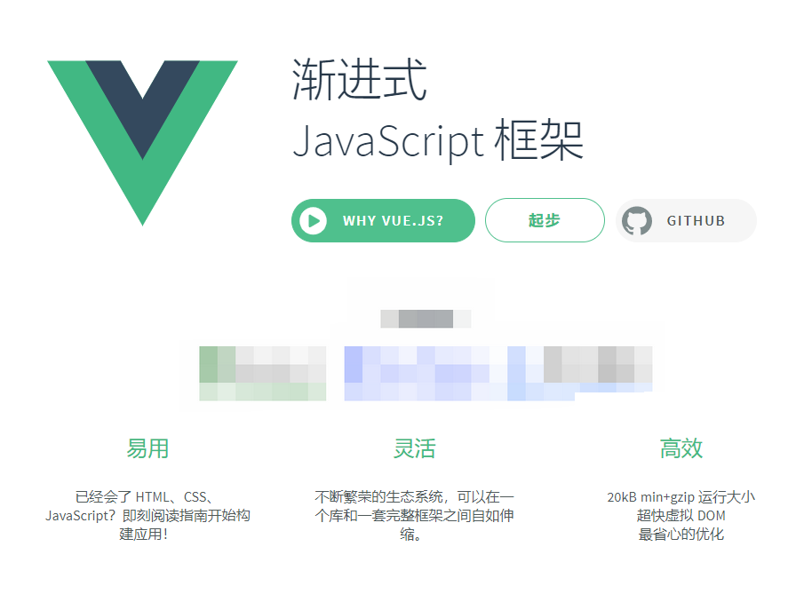
目录
1.历史由来
2.原理和思想
3. Hello World！
4. 常用语法和概念

Slide 3
历史由来
尤雨溪谈Vue.js：“我在 Google 的工作需要在浏览器上进行大量原型设计，于是我想要尽快获得有形的东西。当时有些项目使用了 Angular。Angular 提供了一些用数据绑定和数据驱动来处理 DOM 的方法，所以你不必自己碰 DOM。
我可以只把我喜欢的部分从 Angular 中提出来，建立一个非常轻巧的库，不需要那些额外的逻辑。我最开始只是想着手提取 Angular 里面很小的功能，如声明式数据绑定。Vue 大概就是这么开始的。
用过一段时间之后，他感觉这东西还有点前途，就取名“vue.js”
2014 年 2 月，我第一次将它作为实际的项目发布在 Github 上,从那以后vue就慢慢从全世界流行开来；

Slide 4
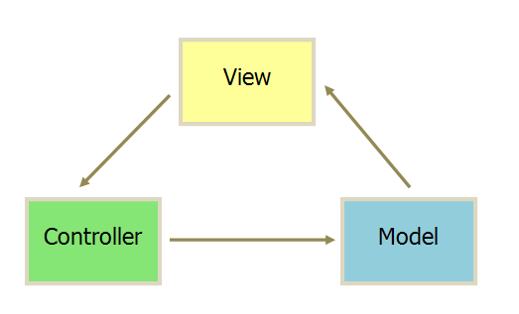
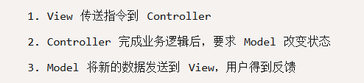
原理和思想-MVVM模式
MVC模式的意思是，软件可以分成三个部分。各部分之间的通信方式如下。
所有通信都是单向的。

Slide 5
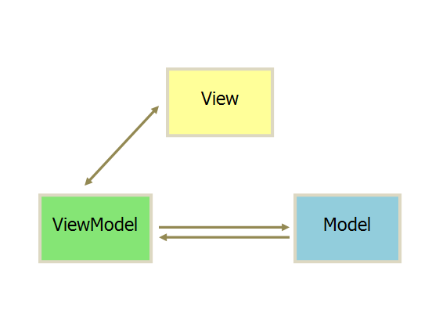
原理和思想-MVVM模式
MVVM模式：View的变动，自动反映在 ViewModel，反之亦然。Vue、Angular 和 Ember 都采用这种模式，相比于Angular，Vue.js提供了更加简洁、更易于理解的API，使得我们能够快速地上手并使用Vue.js。

Slide 6
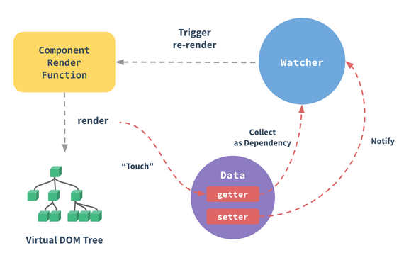
原理和思想-数据驱动

Slide 7
原理和思想-数据驱动
1、操作dom开发方式（Jquery）： 前端程序 = 拼界面+操作ui+算法
拼界面->找到dom节点->修改属性->检测是否有其他影响的节点->根据刚刚修改的dom节点更新自己的状态
2、数据驱动开发方式(vue、react)：前端程序 = 数据结构+算法
采用一种数据绑定的方式,自动绑定dom节点的属性.这样就把你从操作dom节点的繁琐过程中解脱出来了,你只要专注于数据的状态,ui更新的事情你不需要去管了,不管是样式还是内容,可见性还是切换class,框架帮你把关注点从传统的dom操作转移到了数据, 这也是mvvm框架最大的思路上的突破。

Slide 8
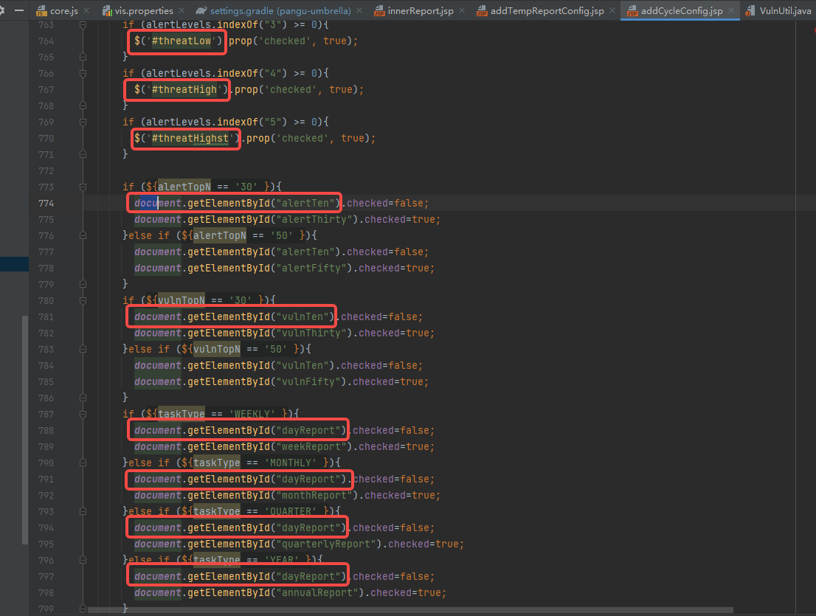
原理和思想-数据驱动

Slide 9
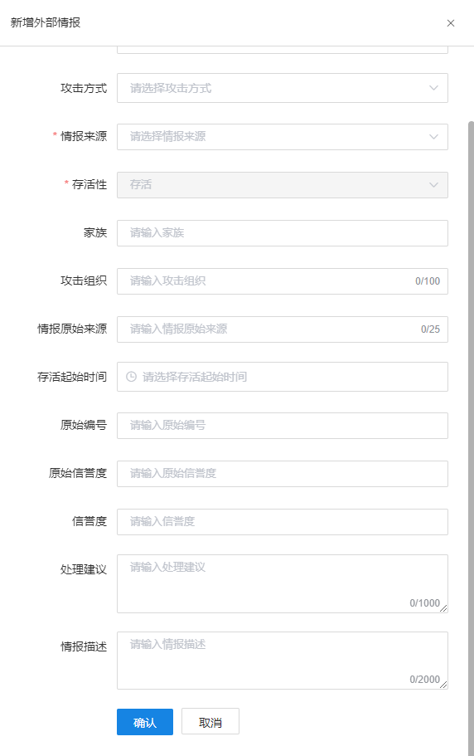
原理和思想-数据驱动

Slide 10
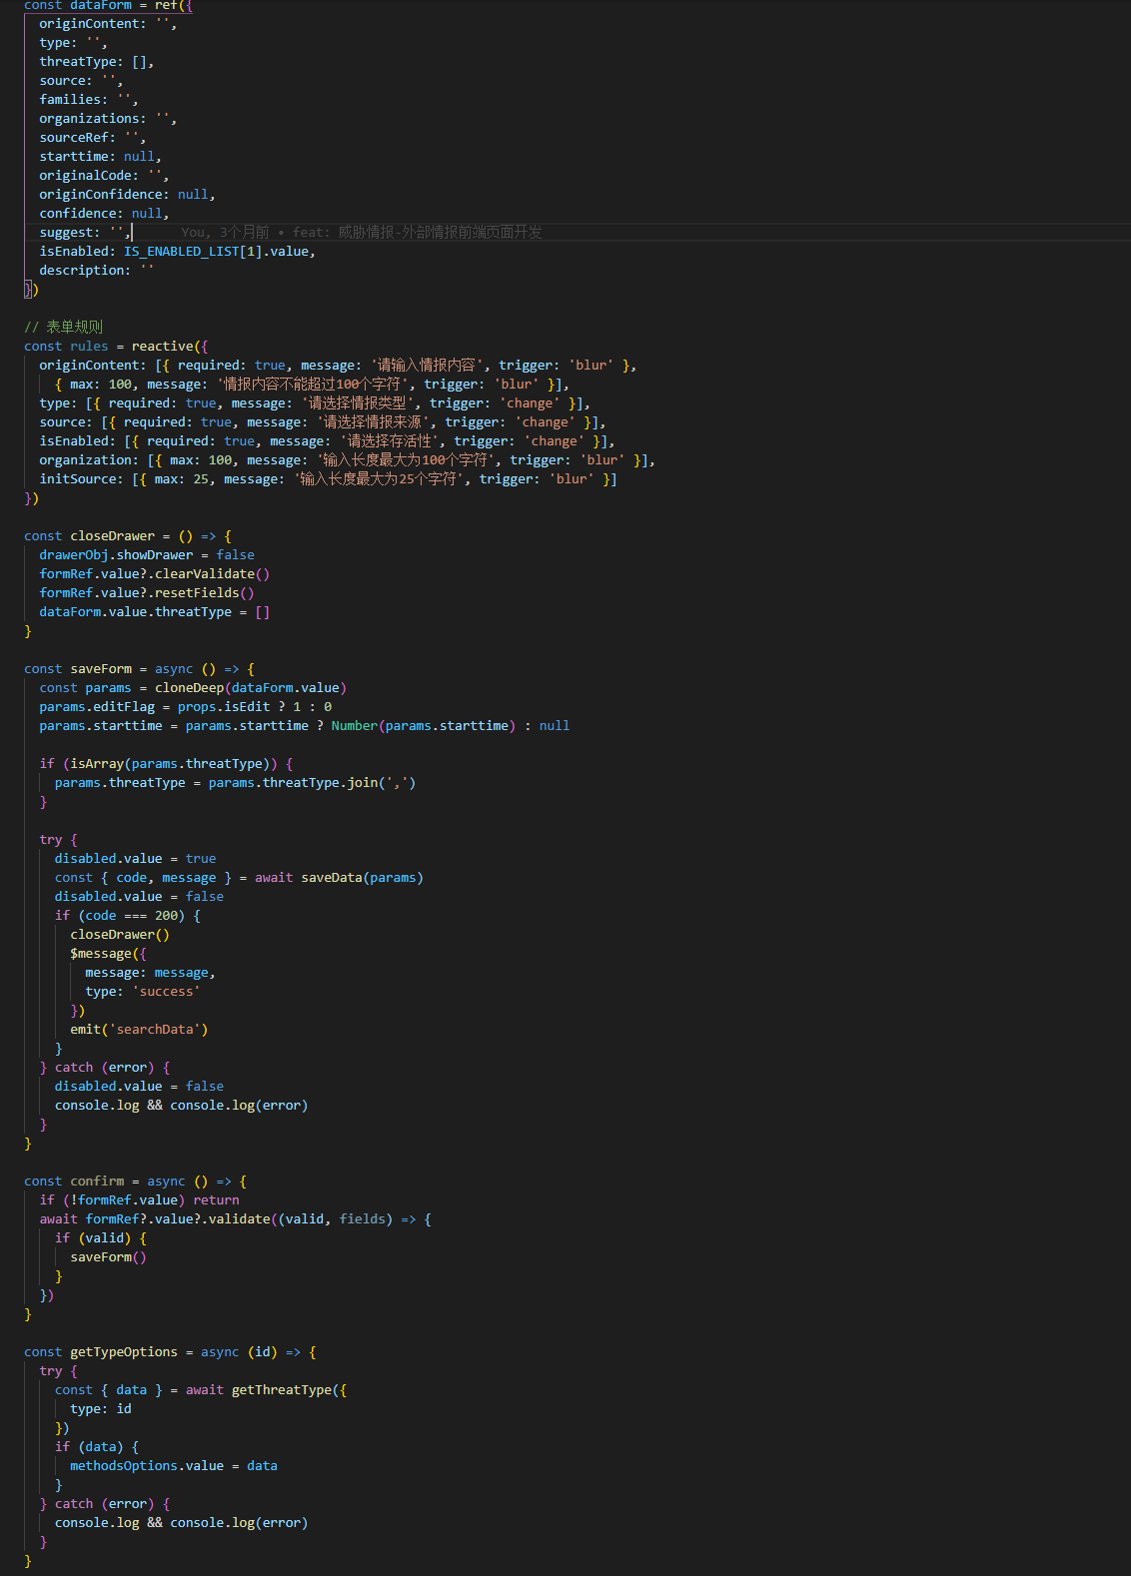

Slide 11
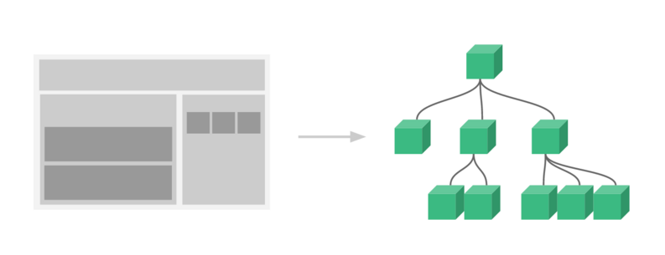
原理和思想-组件式编程
这个理念不是来源于vue, 把web组件式开发发扬光大的应该是react了
组件开发是一种朴素的开发思想: 分而治之,大型系统拆分成一个个的小模块小组件,分配给不同的人。优点是复用组件，更易于扩展和维护。

Slide 12
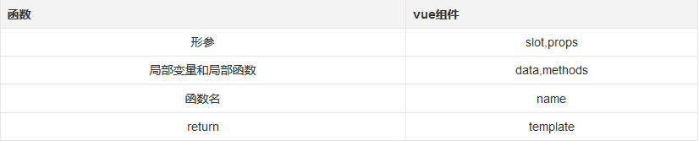
理解组件的思想可以类比函数。一个函数包含哪些东西呢？
  1.形参
  2.局部变量
  3.函数名
  4.返回值
那对应到vue中又是什么呢?

Slide 13
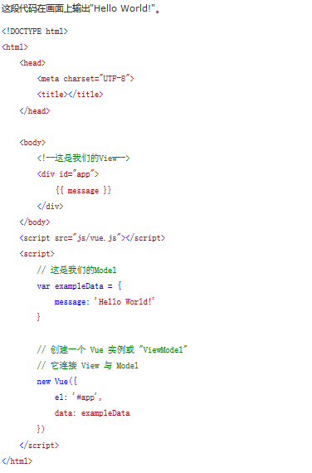
Vue之Hello World！

Slide 14
Vue之Hello World！
使用Vue的过程就是定义MVVM各个组成部分的过程的过程。
  1.定义View
  2.定义Model
  3.创建一个Vue实例或"ViewModel"，它用于连接View和Model
在创建Vue实例时，需要传入一个选项对象，选项对象可以包含数据、挂载元素、方法、模生命周期钩子等等。
在这个示例中，选项对象的el属性指向View，el: '#app'表示该Vue实例将挂载到<div id="app">...</div>这个元素；data属性指向Model，data: exampleData表示我们的Model是exampleData对象。
Vue.js有多种数据绑定的语法，最基础的形式是文本插值，使用一对大括号语法，在运行时{{ message }}会被数据对象的message属性替换，所以页面上会输出"Hello World!"。

Slide 15
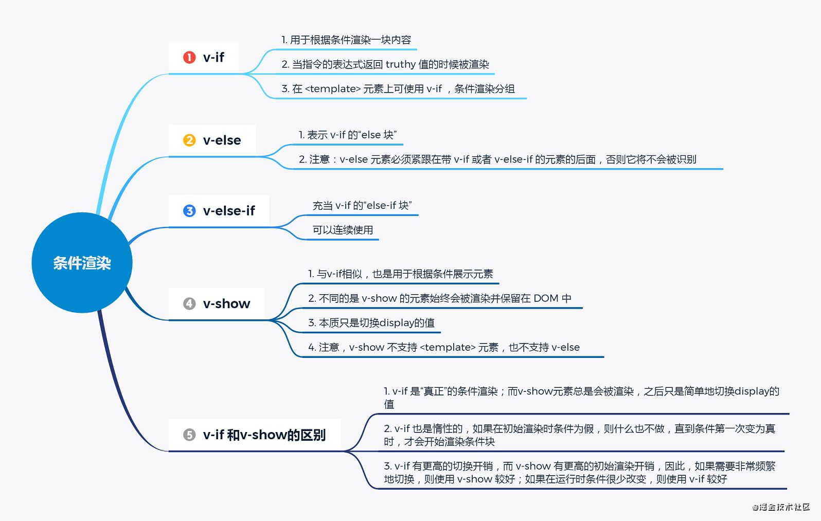
Vue条件渲染

Slide 16
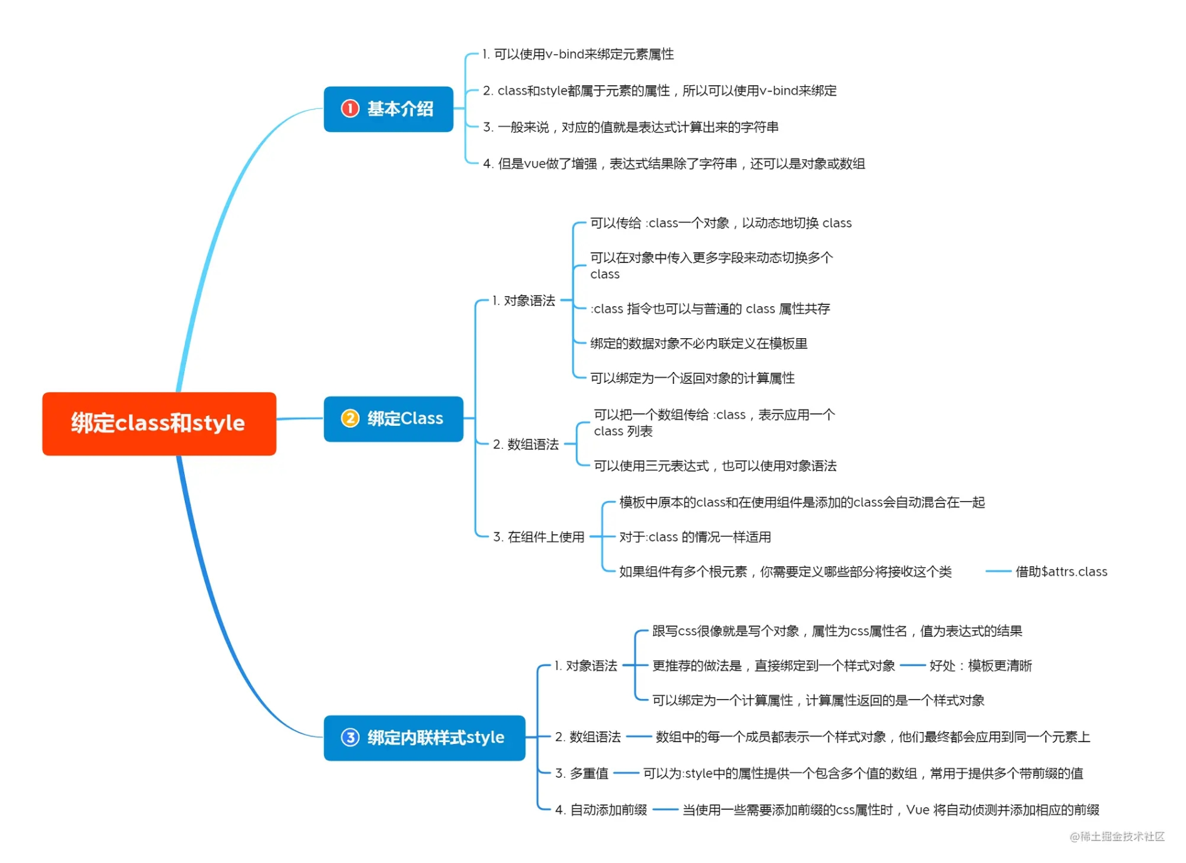
绑定class和style

Slide 17
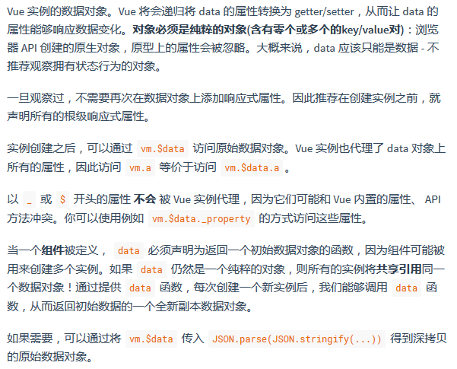
Vue组件的重要选项
data:

Slide 18


Vue组件的重要选项
props:
methods:
watch:
computed:

Slide 19
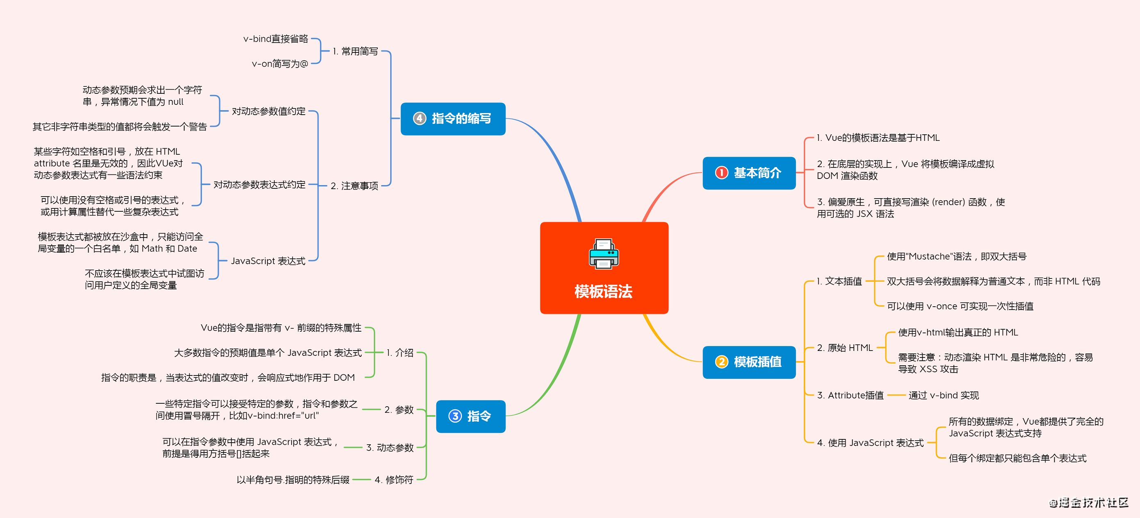
Vue模板语法

Slide 20
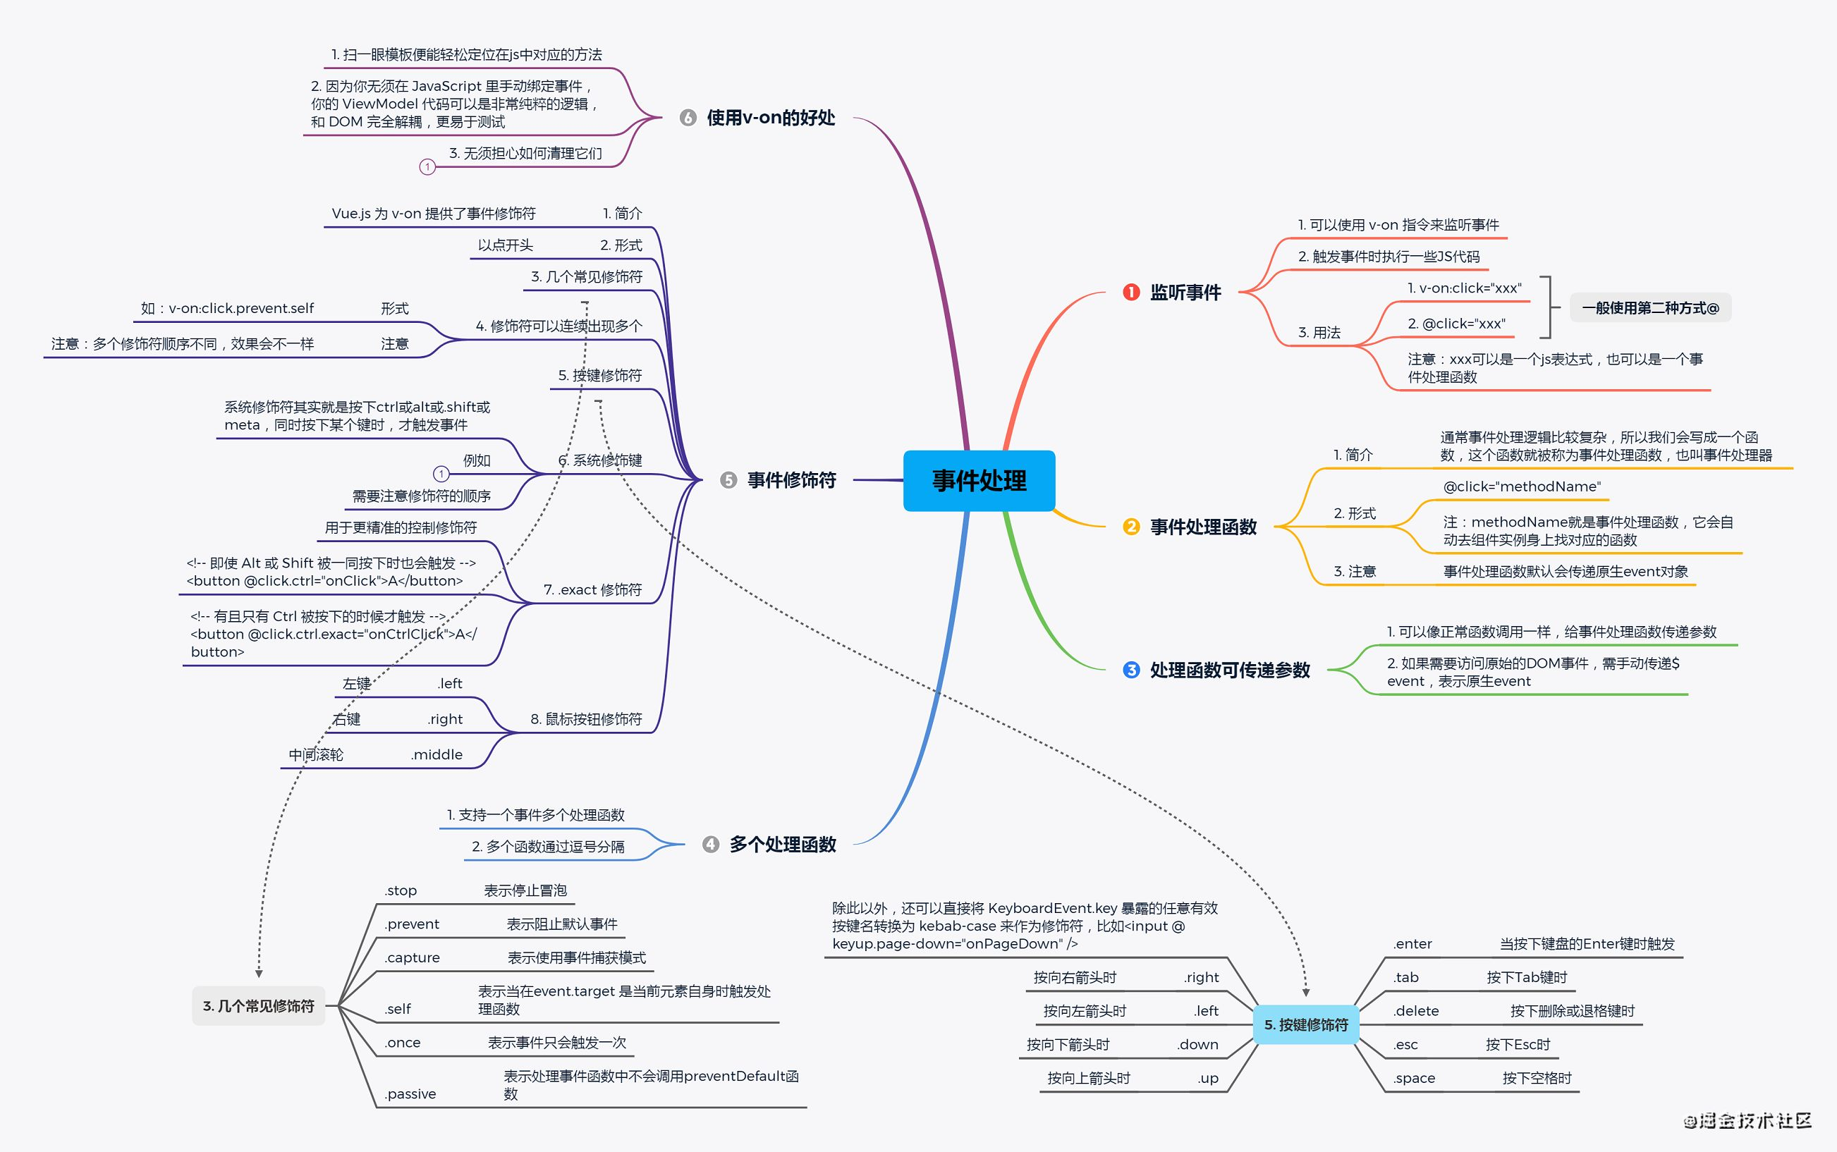
Vue事件

Slide 21
组合式API介绍
Vue2 是选项式API（Option API）
存在问题：一个逻辑会散乱在文件不同位置（data、props、computed、watch、
生命周期函数等），导致代码的可读性变差，需要上下来回跳转文件位置。
Vue3提供组合式API（Composition API）
很好地解决了这个问题，可将同一逻辑的内容写到一起。
除了增强了代码的可读性、内聚性，组合式API 还提供了较为完美的逻辑复用性方案

Slide 22
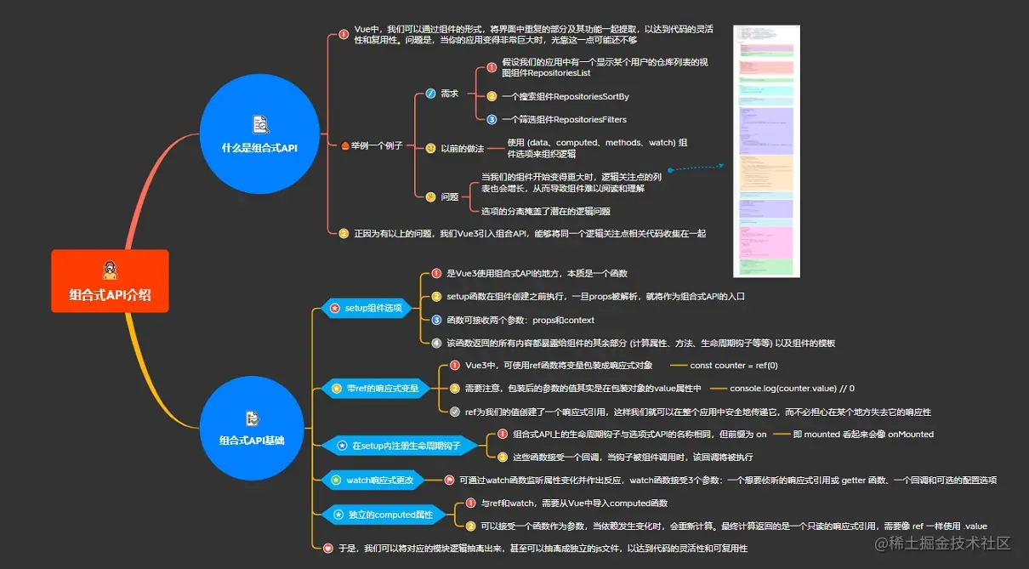
组合式API介绍

Slide 23
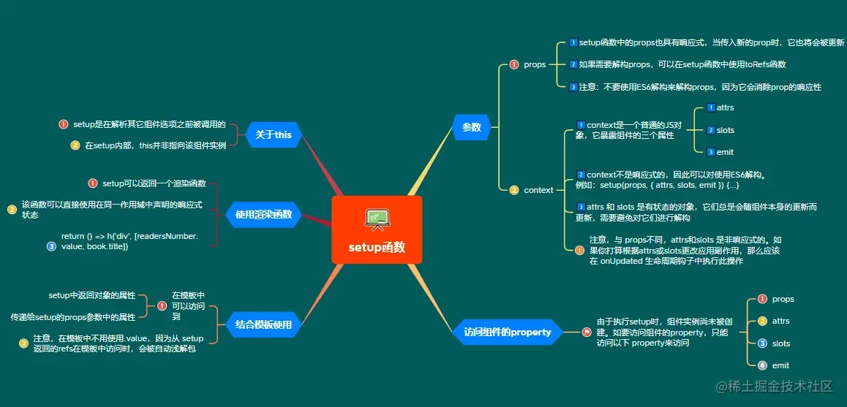
setup函数

Slide 24
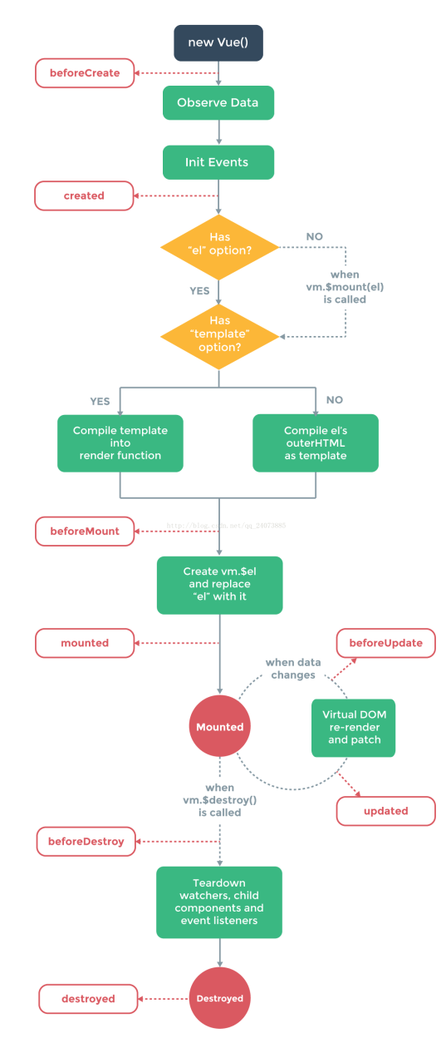
常用语法和概念-生命周期

Slide 25
常用语法和概念-生命周期
每个 Vue 实例在被创建之前都要经过一系列的初始化过程。例如，实例需要配置数据观测(data observer)、编译模版、挂载实例到 DOM ，然后在数据变化时更新 DOM 。在这个过程中，实例也会调用一些 生命周期钩子 ，这就给我们提供了执行自定义逻辑的机会。
它可以总共分为8个阶段：
  1.beforeCreate:在实例初始化之后，数据观测(data observer) 和 event/watcher 事件配置之前被调用。
  2.created:实例已经创建完成之后被调用。在这一步，实例已完成以下的配置：数据观测(data observer)，属性和方法的运算， watch/event 事件回调。然而，挂载阶段还没开始，$el 属性目前不可见。
  3.beforeMount:在挂载开始之前被调用：相关的 render 函数首次被调用。该钩子在服务器端渲染期间不被调用。
  4.mounted: el 被新创建的 vm.$el 替换，并挂载到实例上去之后调用该钩子。如果 root 实例挂载了一个文档内元素，当 mounted 被调用时 vm.$el 也在文档内。该钩子在服务器端渲染期间不被调用。

Slide 26
5.beforeUpdate:数据更新时调用，发生在虚拟 DOM 重新渲染和打补丁之前。
你可以在这个钩子中进一步地更改状态，这不会触发附加的重渲染过程。该钩子在服务器端渲染期间不被调用。
6.updated:由于数据更改导致的虚拟 DOM 重新渲染和打补丁，在这之后会调用该钩子。当这个钩子被调用时，组件 DOM 已经更新，所以你现在可以执行依赖于 DOM 的操作。然而在大多数情况下，你应该避免在此期间更改状态。如果要相应状态改变，通常最好使用计算属性或 watcher 取而代之。该钩子在服务器端渲染期间不被调用。
7.beforeDestroy:实例销毁之前调用。在这一步，实例仍然完全可用。该钩子在服务器端渲染期间不被调用。
8.destroyed:Vue 实例销毁后调用。调用后，Vue 实例指示的所有东西都会解绑定，所有的事件监听器会被移除，所有的子实例也会被销毁。该钩子在服务器端渲染期间不被调用。

Slide 27
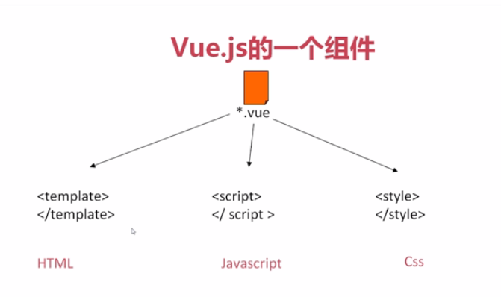
从Vue到页面

Slide 28
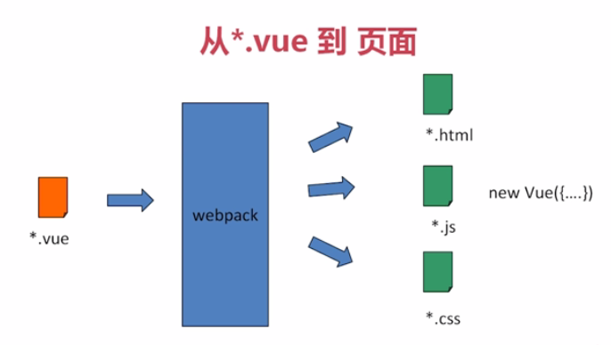
从Vue到页面

Slide 29
Venustech
THANKS!
谢谢观看

